Slide 1
БАШҠОРТОСТАНДА ТӘБИҒӘТТЕ ҺАҠЛАУ
Башҡарыусы:
25-се төркөм студенты
Солтанова Алһыу
Тикшереүсе:
башҡорт теле уҡытыусыһы Кәримова Г.Я.

Slide 2
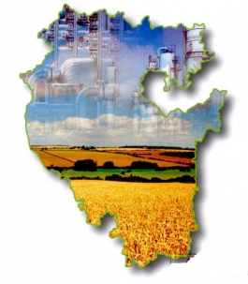
Башҡортостан Республикаһы 143 мең кв. км майҙанды биләй, Рәсәй Федерацияһының дөйөм майҙанының 0,8 процентын тәшкил итә. Төньяҡта Башҡортостан Пермь һәм Свердловск өлкәләре менән сиктәш, көнсығышта – Силәбе, көньяҡ-көнсығышта, көньяҡта һәм көньяҡ-көнбайышта – Ырымбур өлкәләре менән, көнбайышта – Татарстан Республикаһы,
төньяҡ-көнбайышта - Удмурт республикаһы менән.

Slide 3
Дәүләт тәбиғәт ҡурсаулығы
Дәүләт тәбиғәт заказниктары
Милли парктар
Дауалау-һауыҡтырыу урындары һәм курорттар
Тәбиғәт парктар
Ботаника баҡсалары
Тәбиғәт парктар урындағы
Тәбиғәт һәйкәлдәре

Slide 4
ҠурсаулыҡТАР
Ҡурсаулыҡ территорияһында тәбиғәт комплекстары һаҡлана, унда һунар итеү тыйыла.

Slide 5
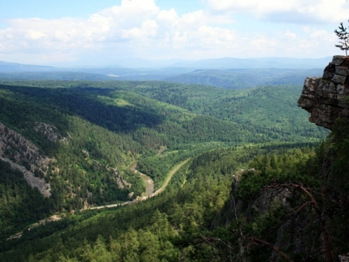
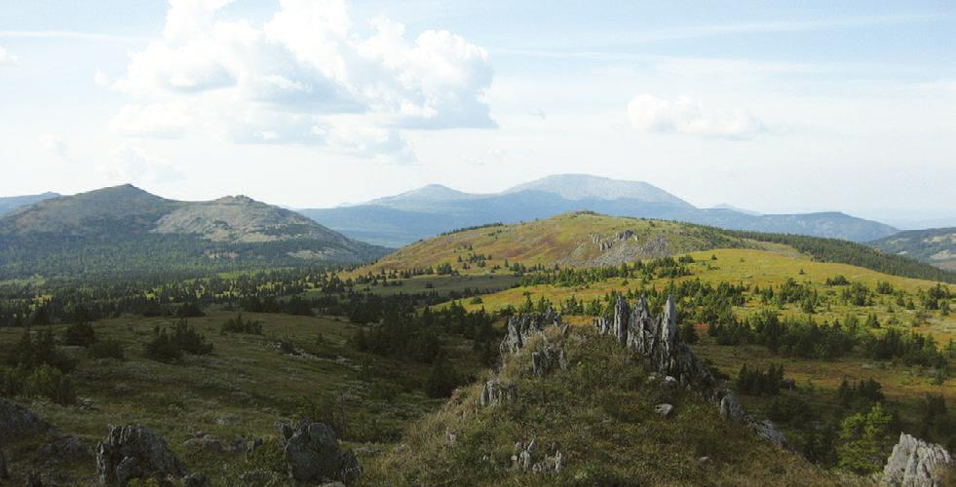
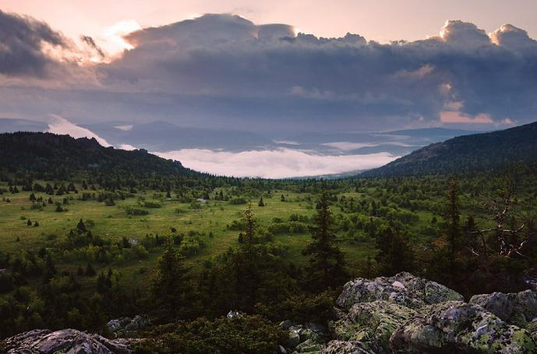
КӨНЬЯҠ-УРАЛ ДӘҮЛӘТ ТӘБИҒӘТ ҠУРСАУЛЫҒЫ
Башҡортостандың Белорет районында һәм өлөшләтә Силәбе өлкәһендә урынлашҡан

Slide 6
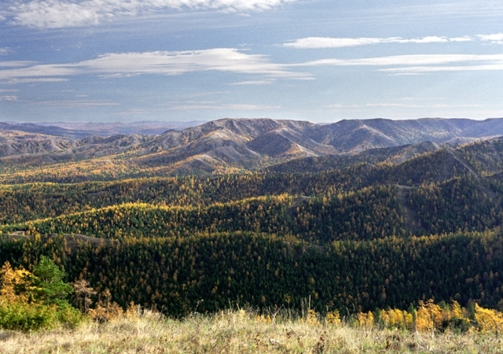
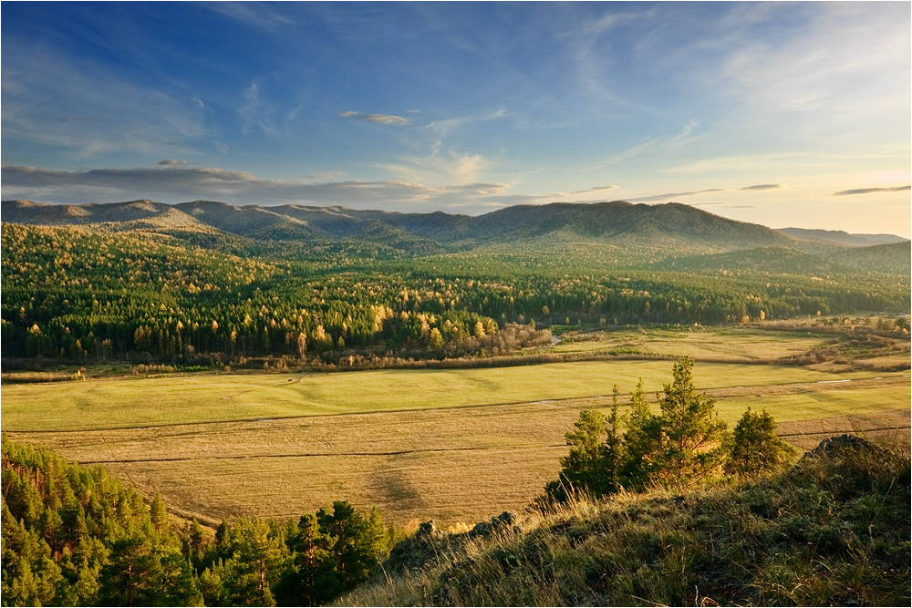
БАШҠОРТ ДӘҮЛӘТ ТӘБИҒӘТ ҠУРСАУЛЫҒЫ

Slide 7
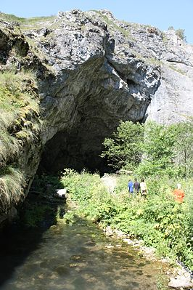
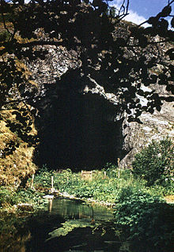
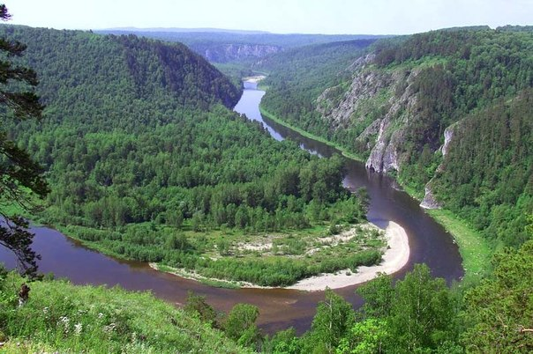
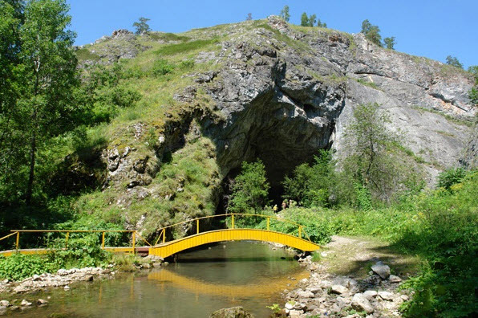
"ШҮЛГӘНТАШ" ҠУРСАУЛЫҒЫ
Бөрйән районында урынлашҡан.

Slide 8
Тәбиғәт ПАРКтары
Тәбиғәт паркы территорияларында тирә-яҡ мөхитте һаҡлау маҡсатында кеше эшмәкәрлеге сикләнгән. Әммә был территорияла туристар ял итә ала.

Slide 9
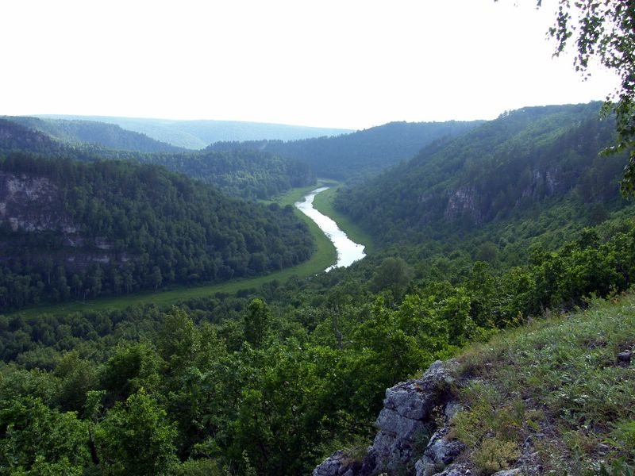
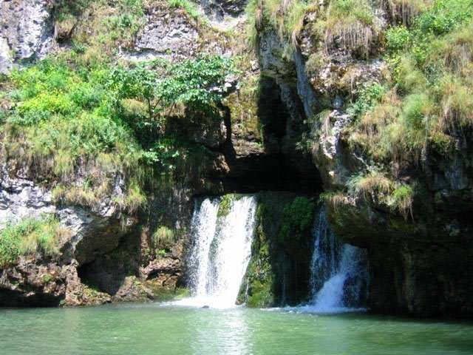
"БАШҠОРТОСТАН"МИЛЛИ ПАРКЫ
Яҡын ҡала- Мәләүез.

Slide 10
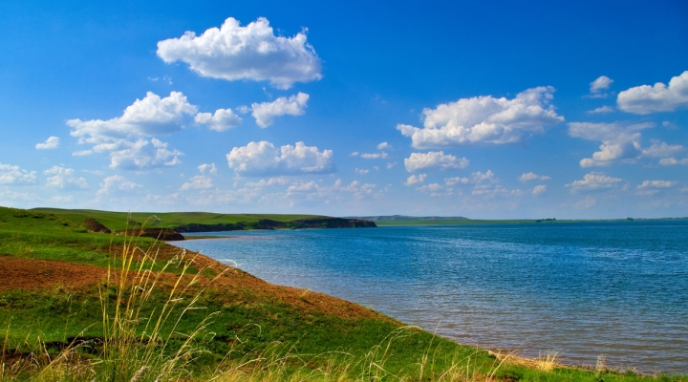
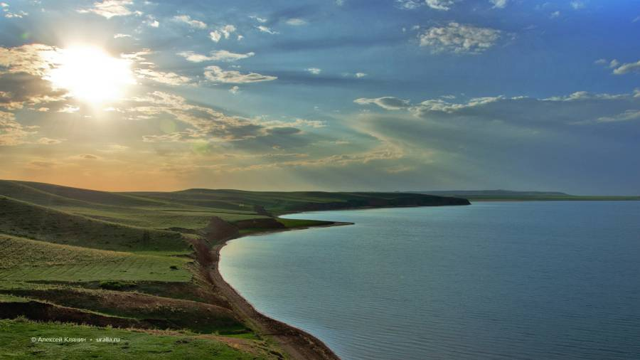
"АСЫЛЫКҮЛ" ТӘБИҒӘТ ПАРКЫ
Дәүләкән районында урынлашҡан.

Slide 11
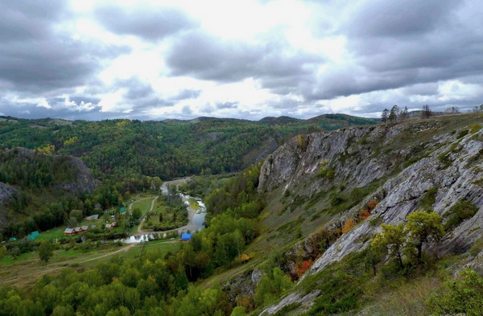
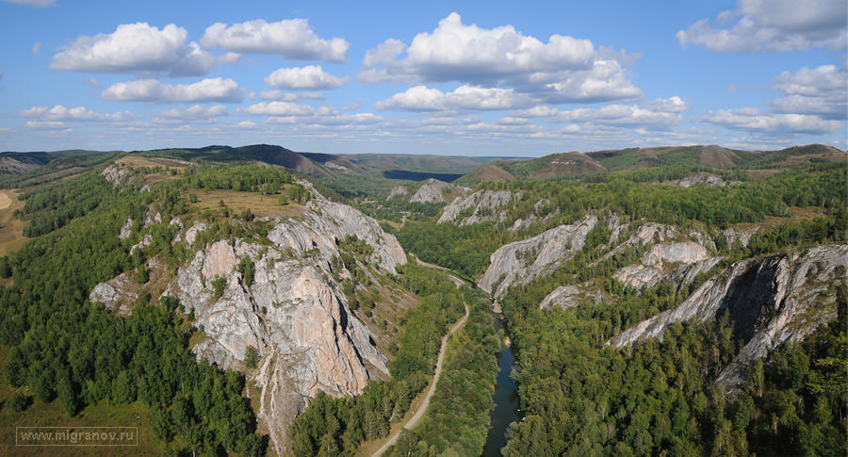
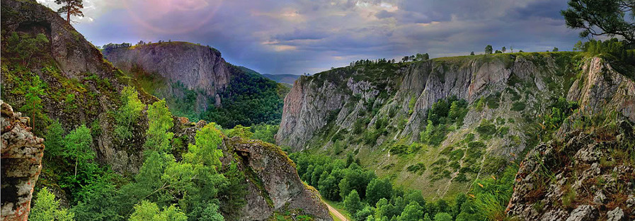
"МОРАҘЫМ ТАРЛАУЫҒЫ" ТӘБИҒӘТ ПАРКЫ
Күгәрсен районында урынлашҡан

Slide 12
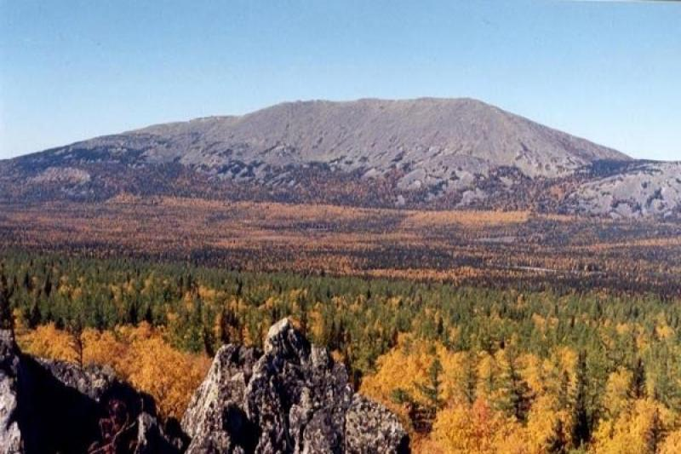
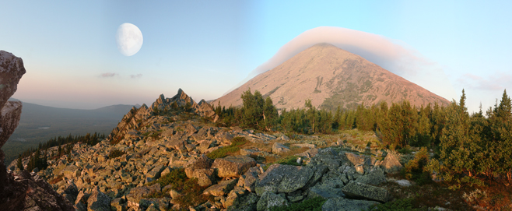
«ИРӘМӘЛ» ТӘБИҒӘТ ПАРКЫ
Белорет һәм Учалы райондарында урынлашҡан

Slide 13
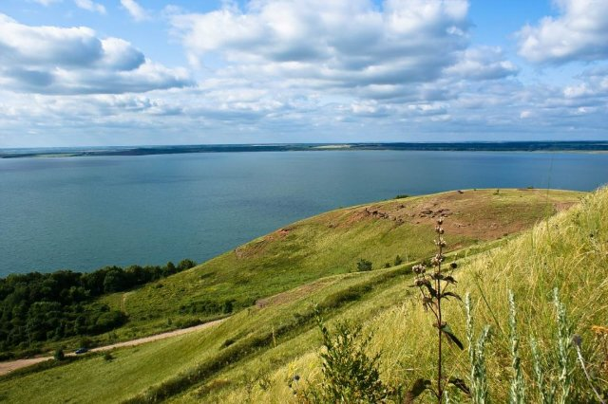
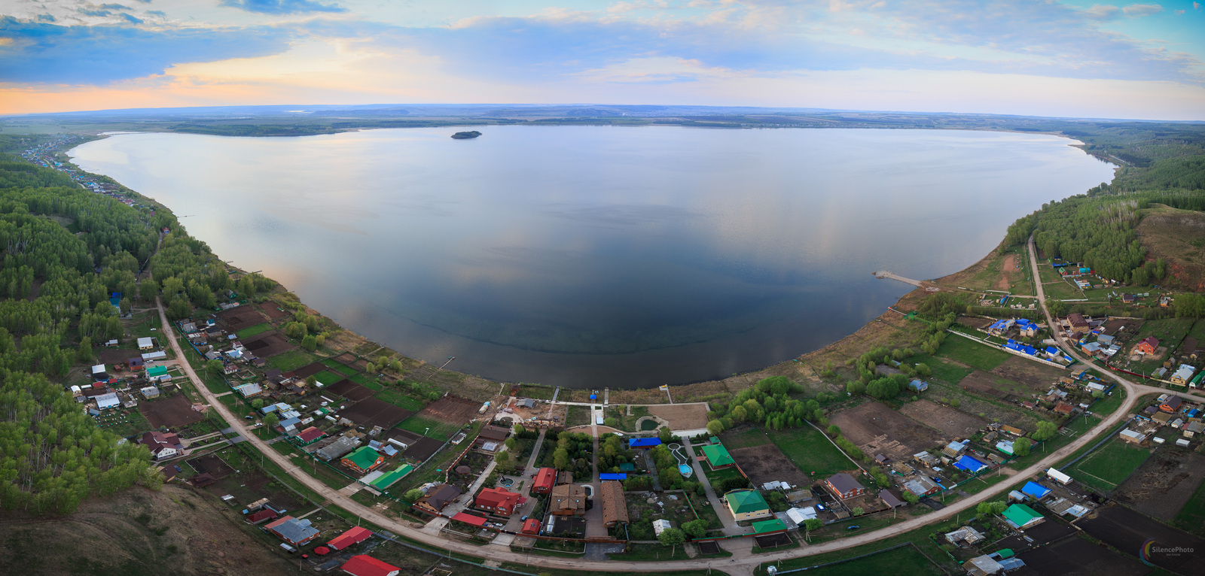
"ҠАНДРАКҮЛ" ТӘБИҒӘТ ПАРКЫ
Туймазы районында урынлашҡан.

Slide 14
БАШҠОРТОСТАНДА ТӘБИҒӘТ ҺӘЙКӘЛДӘРЕ
ботаник – 52
дендрологик – 34
комплекслы – 42
гидрологик – 22
геологик – 24
зоологик – 5

Slide 15
Башҡортостандың ҡыҙыл китабы
Башҡортостан Республикаһының Ҡыҙыл китабына һирәк осраусы һәм юҡҡа сығыу ҡурҡынысы янаған үҫемлек һәм хайуандар исемлеге индерелгән. Уларға тейергә ярамай.

Slide 16
Башҡортостан Республикаһының Ҡыҙыл китабының беренсе томына (2001) 232 төр үҫемлектәрҙең һирәк осраған төрҙәрен үҙ эсенә ала.
Рәсәй федерацияһының Ҡыҙыл табына26 төрө индерелгән.
Өсөнсө том (2003). Белгестәр ҡоштар һәм йәнлектәрҙең һирәк осраған төрҙәрен һаҡлау аҫтына алырға тигән ҡарар сығарҙы. Башҡортостанда 112 төр хайуан яҡлау аҫтына алына. Ҡыҙыл китабының өсөнсө томы хайуандарға арнала, умыртҡаһыҙҙарҙың 29 төрө, 7 — балыҡ, өс — һыу хайуандары, 6 — һөйрәлеүселәр, 49 — ҡош, 18 һөтимәрҙәр төрө индерелгән.
Икенсе томында (2002) - мүк, ылымыҡтар, лишайниктар һәм бәшмәк төрҙәре .

Slide 17
ЗаказникТАР
Заказник – был территория биләмәһендә ниндәй ҙә булһа тәбиғәт комплексының бер компоненты, мәҫәлән, үҫемлектәр йәки хайуандарҙың ҡиммәтле төрҙәре һаҡлана.

Slide 18
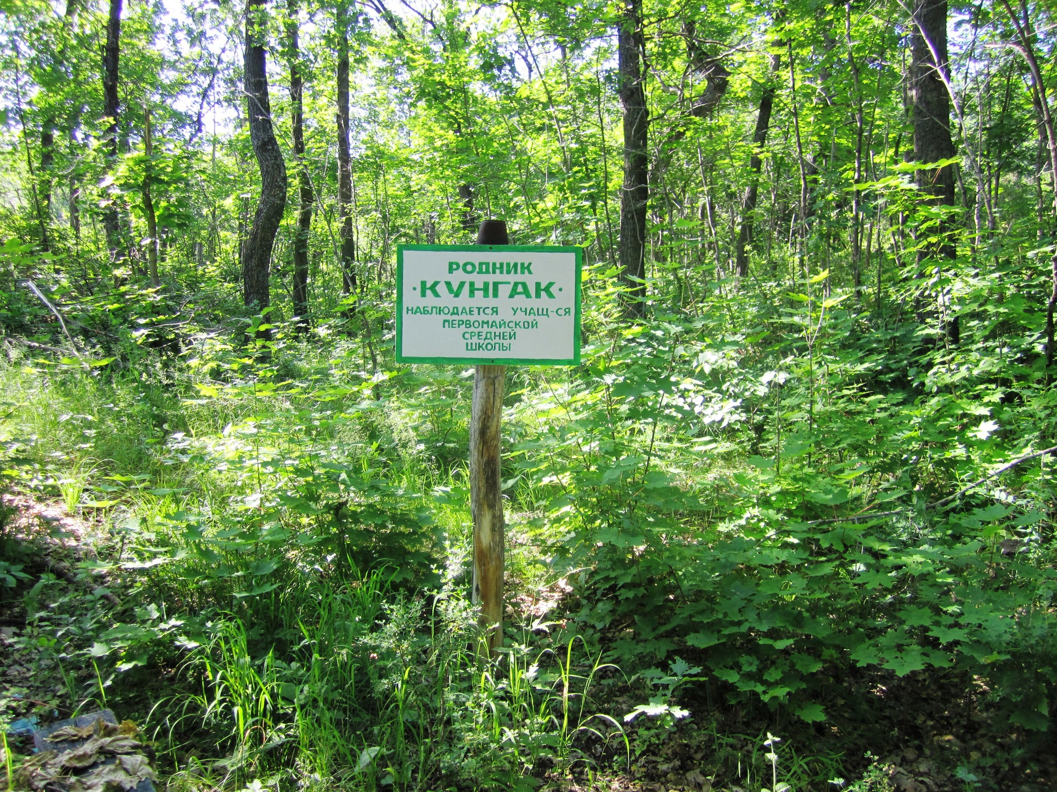
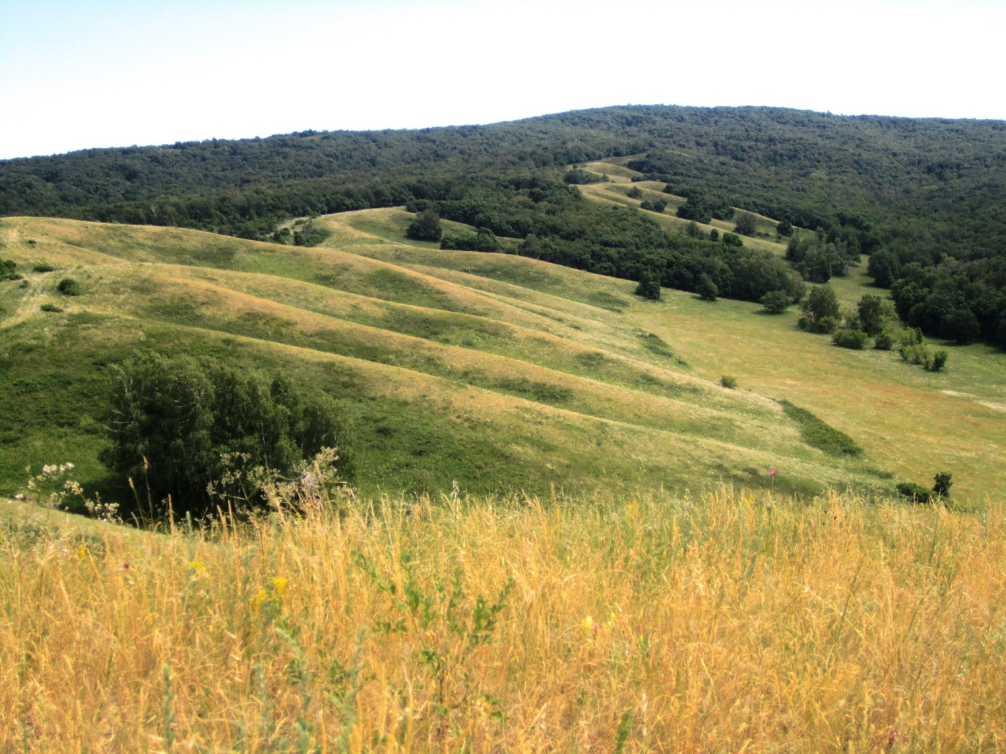
"КӨНГӘК"
Мәләүез районында урынлашҡан.

Slide 19
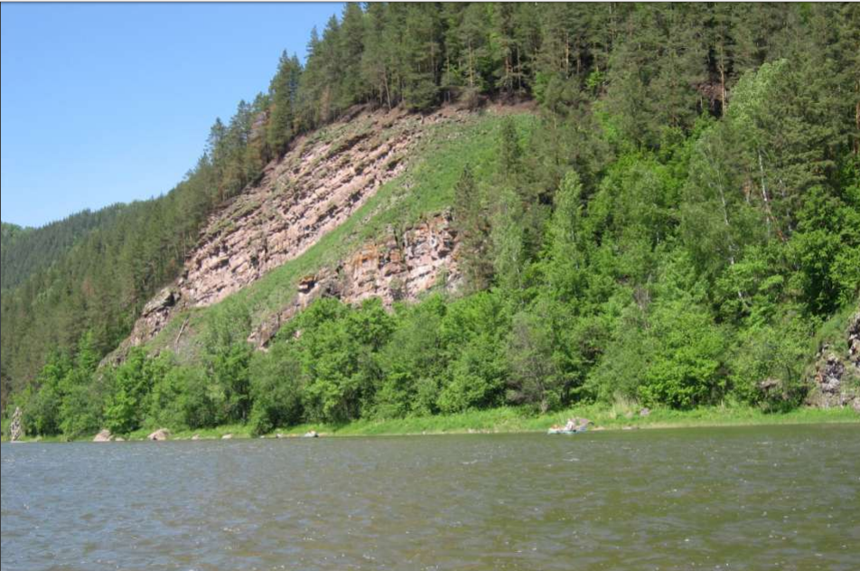
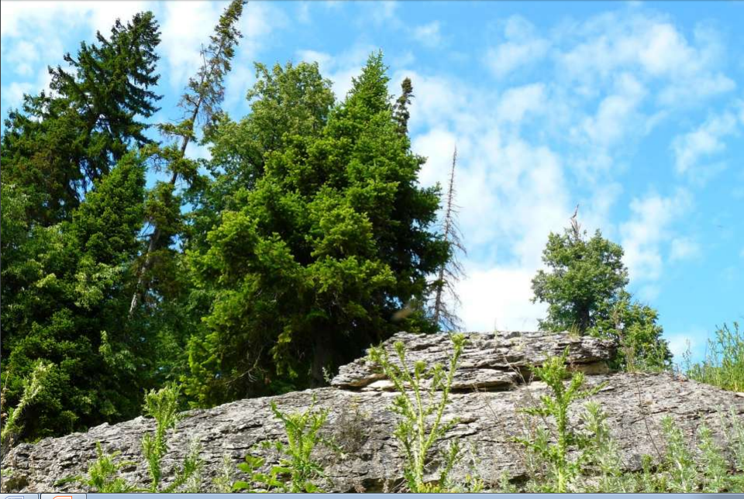
ИШЕМБАЙ ТӘБИҒӘТ ЗАКАЗНИГЫ
Ишембай р-нында урынлашҡан.

Slide 20
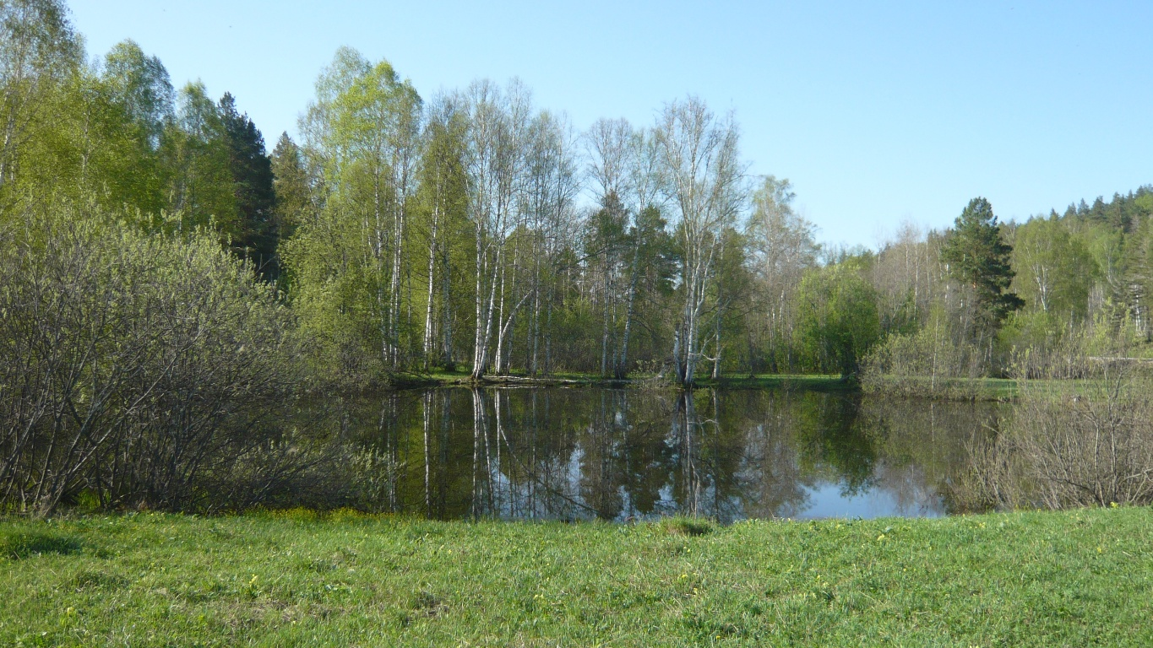
ӨСӘН-ИВАНОВКА ЗАКАЗНИГЫ

Slide 21
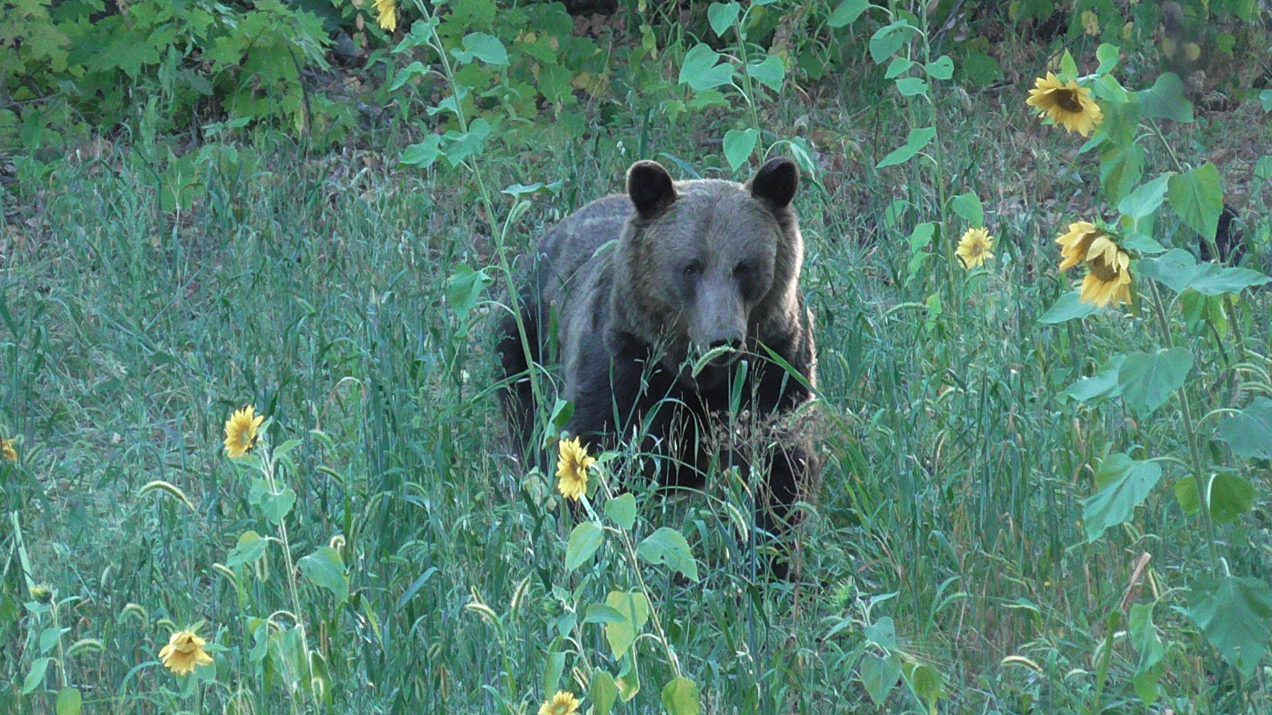
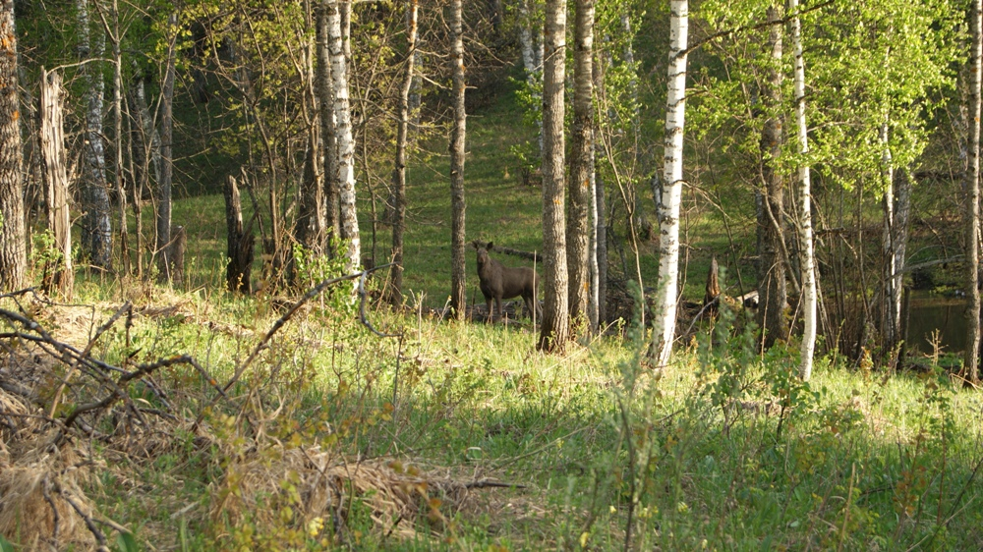
ЭЙЕК БАШЫ
Күгәрсен районында урынлашҡан.

Slide 22
Иғтибар өсөн рәхмәт!!!

